Slide 1

Prédiction du confort thermique
Réalisé par:
NASSA Ayoub
ESSABBAR Hicham
BABA Anass
HATAFI Rami
Encadré par:
M. Benjamin Bertin
Soutenu devant le jury:
M. Benjamin Bertin
M. ROUSSET François
M. BOUSSAID Taha
Année universitaire 2023/2024

Slide 2
Sommaire
Contexte du projet
Présentation du dataset
Analyse exploratoire de données
Modèles prédicteurs du confort

Slide 3
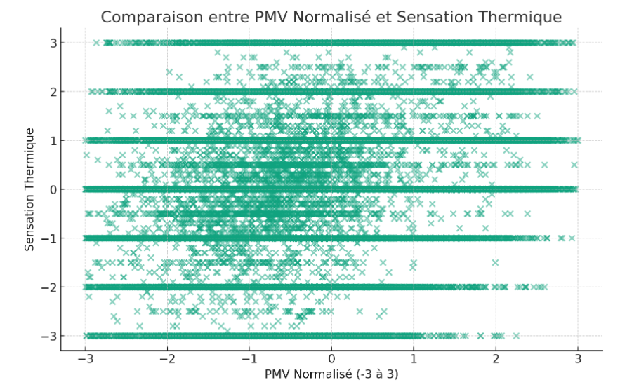
Contexte du Projet:
Problème: Le PMV est différent par rapport à la sensation thermique
Solution: Chercher une nouvelle variable calculable à partir des paramètres donnés dans le dataset
Méthode: Entraîner un modèle de prédiction
Notes:
dire qu’on va entrainer un modele pour prédire

Slide 4
Predicted Mean Vote (PMV):
6 paramètres pris en compte pour le calcul du PMV:
PMV=(0.303exp(−0.036M)+0.028)×(L)
Activité métabolique
L= f(Ta ,Tr , v, HR, Clo, Met)
le PMV est une prédiction de la sensation moyenne d'un groupe et donc ne reflète pas précisément le confort individuel.

Slide 5
Présentation du dataset
ASHRAE Global Thermal Comfort Database
Taille du Dataset measurement: 110 069 Lignes et 53 Colonnes
Taille du DataSet metadata: 869 Lignes et 4 Colonnes.
-> Le deuxième dataset contient (La source et le contributeur pour chaque bâtiment)
Notes:
source du data set (les différentes sources) et donner le nombre de ligne et de paramètres

Slide 6
Présentation du dataset
Données relatives aux personnes : Ces données incluent des informations sur les individus qui ont participé à l'étude, comme leur âge, genre, poids, taille, etc.
Données relatives à l’environnement d’étude : Ces variables concernent les conditions environnementales du lieu de l'étude, telles que les paramètres du bâtiment ou les conditions climatiques extérieures.
Données mesurées sur le confort : Ces données comprennent les mesures et les perceptions liées au confort thermique, comme le PMV, la sensation thermique, etc.
Notes:
source du data set (les différentes sources) et donner le nombre de ligne et de paramètres

Slide 7
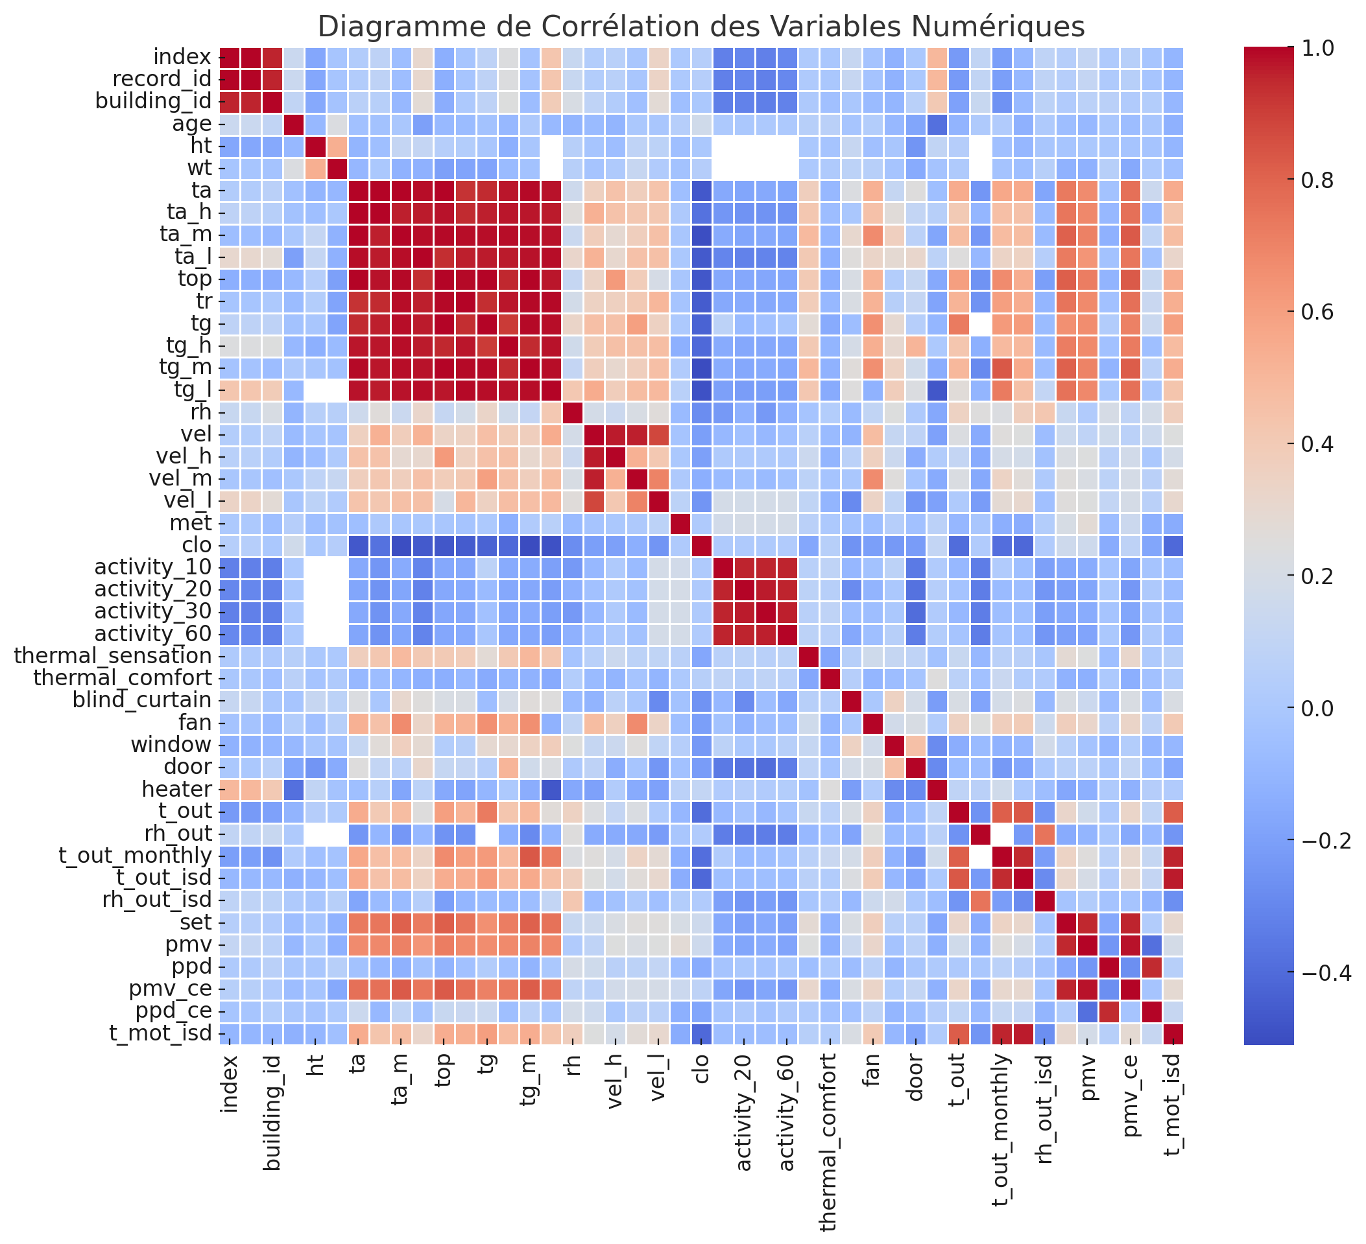
Présentation du dataset: Diagramme de Corrélation
Corrélation entre pmv et les températures
Corrélation entre thermal sensation et les températures
Notes:
expliquer clothing et température, les corrélation températures / pointer sur le pmv et la thermal sensation

Slide 8
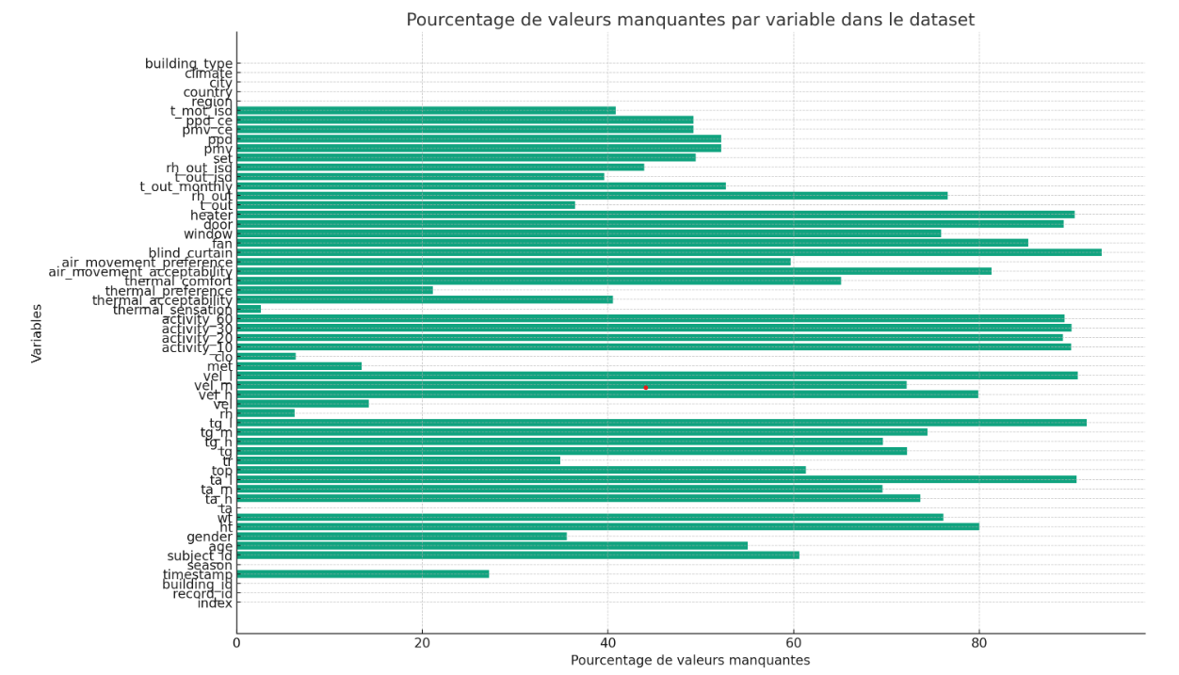
Présentation du dataset: données manquantes
Objectif:
Les variables ayant un très grand nombre de valeurs manquantes vont être supprimées
Imputer les valeurs manquantes
Notes:
ajouter que la première étape c’est de remplir le dataset

Slide 9
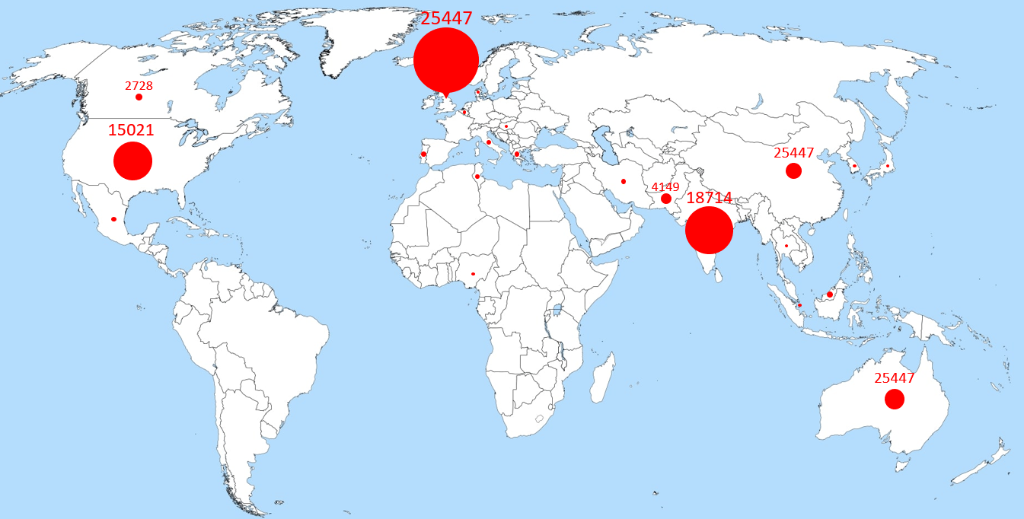
Répartition des données selon les pays :

Slide 10
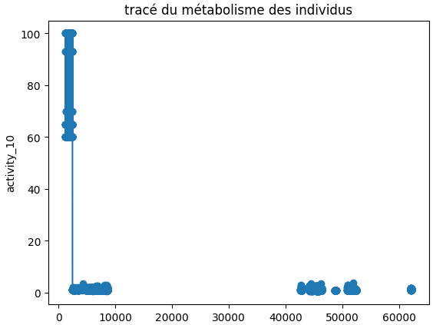
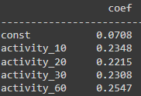
Imputation des données
NB : l’imputation concerne que les variable nécessaires pour déterminer le confort thermique
Le métabolisme :
13% de valeurs manquantes
Le problème : Problème d’unité (l’unité de métabolisme 1 Met = 58 W)
1ere imputation :
Remplir les NAN de “met” par la moyenne des activités s’ils existent.
tracé de l’activité après 10 minutes
Coefficient de corrélation entre ‘met’ et les activités à différente durée

Slide 11
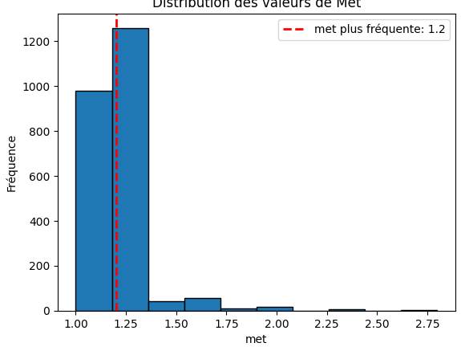
Imputation des données
Le métabolisme :
2eme imputation :
Le métabolisme dépend des paramètres qui diffèrent chaque individu et son environnement :
le type du bâtiment, l'âge, le sexe, le poids, la hauteur et le niveau d’habillement.
Séparer les données selon le sexe et le type du bâtiment
Chercher la bonne combinaison qui donne la plus petite erreur quadratique moyenne (MSE).
MSE max ~ 0.03
3eme imputation :
Le reste était rempli par la valeur plus fréquente pour chaque type de bâtiment.
Met la plus fréquente pour les hommes dans un bâtiment de type ‘Classroom’

Slide 12
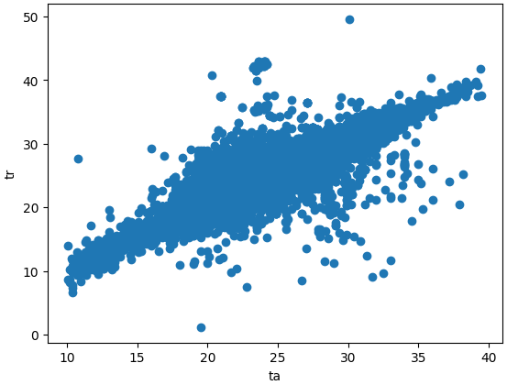
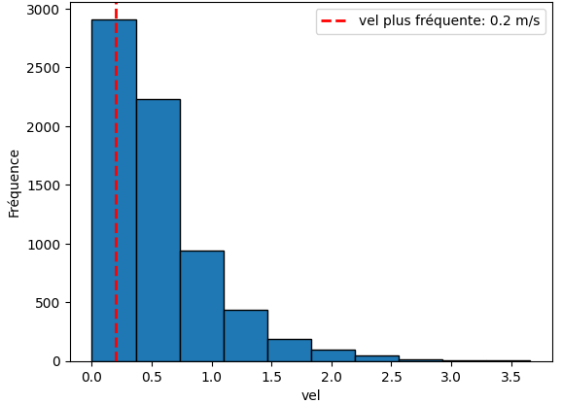
Imputation des données
La température radiante :
Environ 38% des valeurs manquantes
1ère imputation:
La température opérative : top = la moyenne (ta , tr)
où ta : température ambiante et tr : la température radiante
2ème imputation:
Une forte corrélation de 95% avec ta et une erreur quadratique de 0.85
tr en fonction de ta
La vitesse de l’air :
1ère imputation:
La moyenne des 3 vitesses d’air à différentes hauteurs
2ème imputation:
Mouvement naturelle d’air (pas de ventilateur, portes et fenêtres fermées) => Corrélation avec les paramètres thermodynamiques (ta, tr, hr)
3ème imputation:
remplissage avec la valeur la plus fréquente selon le cas
Distribution des valeurs de vitesse de l'air si le ventilateur est allumé

Slide 13
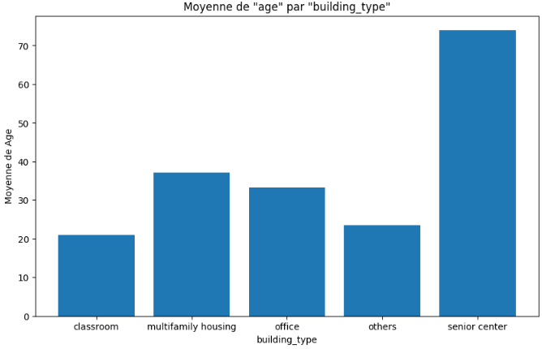
Imputation des données
Le PMV et le PPD :
Environ 57% de valeurs manquantes
Possibilité d’imputer par la bibliothèque Pythermalcomfort. mais avec des plages de valeur de (ta, tr, hr, vel, met, clo)
Les valeurs manquantes après l’imputation : PMV : 15% et PMV_ce : 20%
L'âge :
Chaque type de bâtiment a une plage d'âge correspondante.
=> la valeur moyenne
Le genre :
Une petite corrélation entre le sexe des sujets et leurs poids et taille. avec une erreur quadratique de 0.38.
=> remplissage par corrélation
Moyenne d'âge pour chaque type de bâtiment

Slide 14
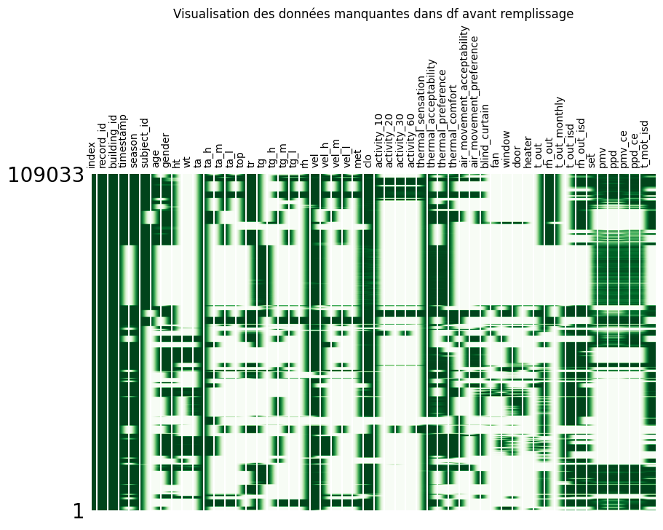
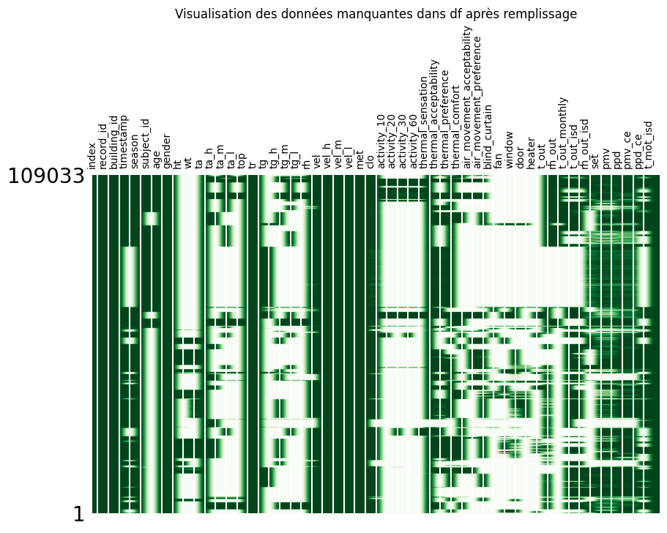
Matrice de visualisation des valeurs imputées
Avant
Après
699402 Valeurs imputées dans la data ;12% de la matrice totale (53 colonnes * 109 033 lignes)

Slide 15
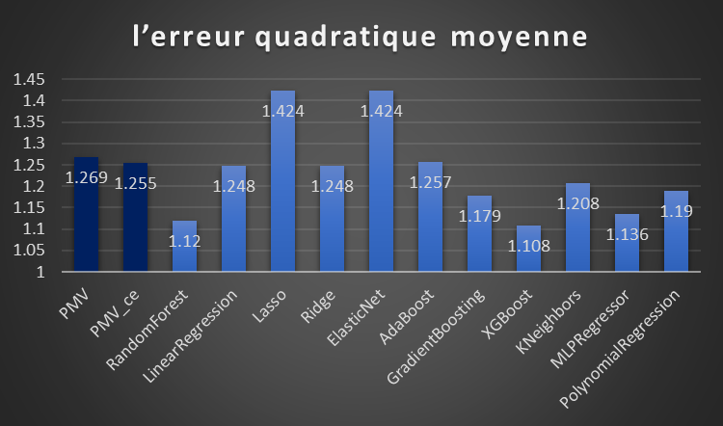
Construction du prédicteur 1
Entraînement de plusieurs modèles de prédicteurs, basés sur les attributs suivants :
‘region', 'season', 'building_type', 'age', 'gender', 'ta', 'tr', 'rh', 'vel', 'met', 'clo'
Prédire ‘thermal_sensation’.
Le modèle XGboost a été adopté.
Prédicteur plus fiable que le PMV

Slide 16

Construction du prédicteur 2
Création d’une nouvelle variable à partir de PMV et thermal sensation
La valeur de Thermal sensation est par vote des occupants de -3 à 3
La valeur PMV est une variable obtenue par formule mathématique à partir d’autres variables comme T_air, humidity ratio , Metabolism , vitesse de l’air
Des incohérences dans la data actuel :
Créer une nouvelle variable contenant les Thermal sensation et PMV combinant le vote des gens qui peut être exagéré et la part scientifique et logique
Combined PCA Variable= w1×Variable 1 + w2×Variable 2

Slide 17
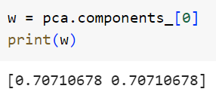
Construction du prédicteur 2
Création d’une nouvelle variable par PCA
Création de la colonne combined pca variable par PCA qui capture la variance maximale dans les données standardisées. Cette nouvelle variable représente une version compressée des informations Thermal sensation et PMV avec w1= 0.707 et w2= 0.707
Le vecteur propre w dans le contexte de la PCA est obtenu en résolvant le problème aux valeurs propres associé à la matrice de covariance des variables d'origine
Cw=λw

Slide 18
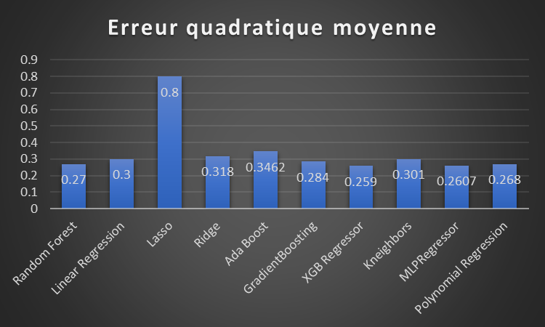
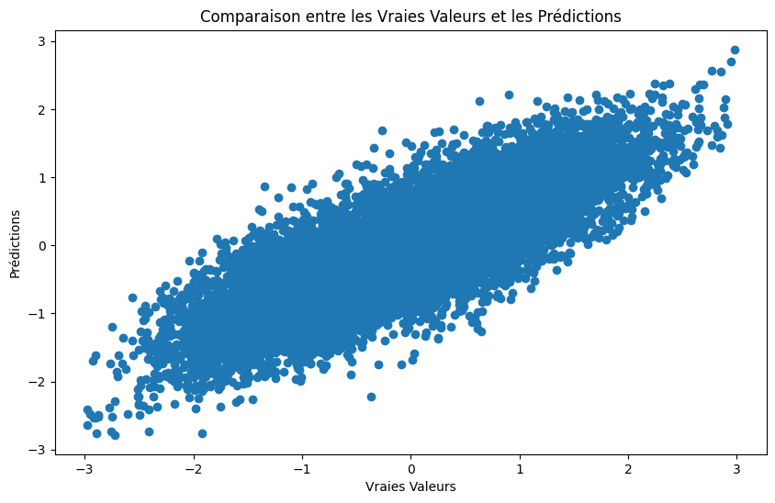
Construction du prédicteur 2
Création du modèle de prédiction
Division de l’ensemble des données en ensembles d'entraînement 0.8 et test 0.2 des données totales
Utilisation d’un modèle de régression en utilisant les variables ['region', 'season', 'building_type', 'age', 'gender', 'ta', 'tr', 'rh', 'vel', 'met', 'clo'] pour prédire la valeur de combined pca variable
Le modèle XGboost Regressor a été adopté.
Mean Squared Error (MSE) = 0.259

Slide 19
Analyse de sensibilité des modèles
Analyse univariable
Cas d’étude
region | season | building type | gender | age | ta (°C) | tr (°C) | rh (%) | vel (m/s) | met | clo
europe | winter | classroom | male | 23 | 16 | 17 | 50 | 0,2 | 1,2 | 1
Fixes
Variables
Notes:
Après avoir construit les modèles de prédiction, il est nécessaire d’analyser leurs robustesses face aux changements de variables d’entrées. Pour cela, nous faisons recours à une analyse univariable où nous changerons un paramètre à la fois et en maintenant les autres paramètres fixes et suivre l’évolution des résultats de prédictions en fonction du paramètre concerné.

Slide 20
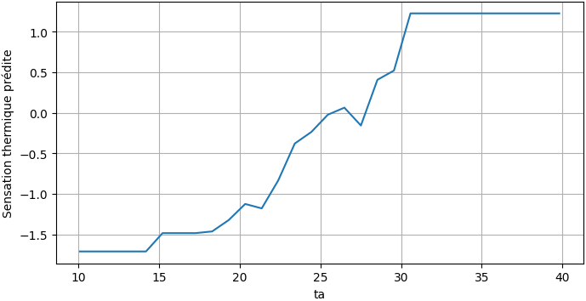
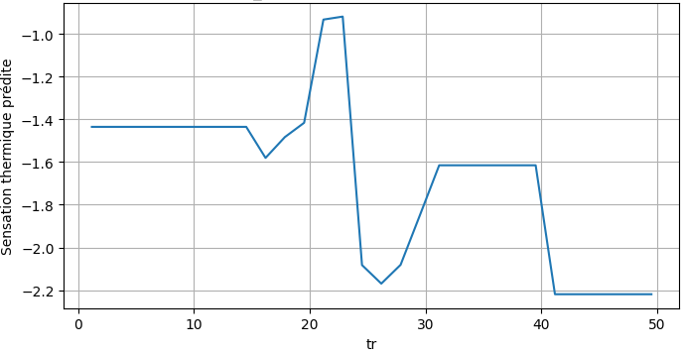
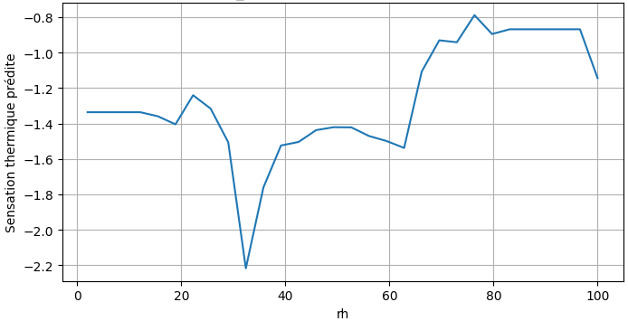
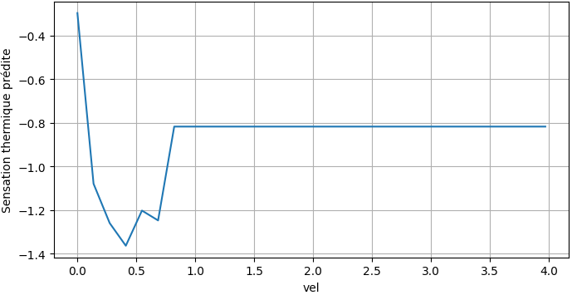
Analyse de sensibilité du modèle 1
Température radiante
Température ambiante
Vitesse de l’air
humidité relative
Notes:
Expliquer l’évolution de sensation par rapport à Ta
Expliquer les incohérences des valeurs prédites pour tr, rh, vel

Slide 21
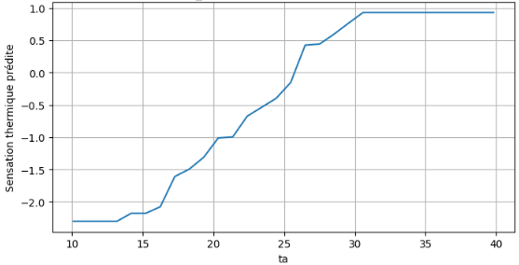
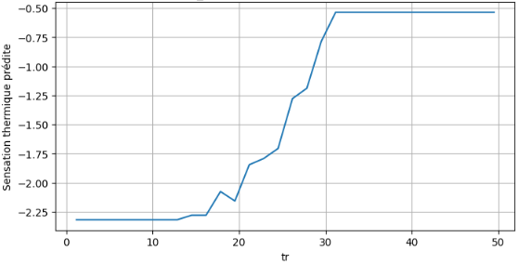
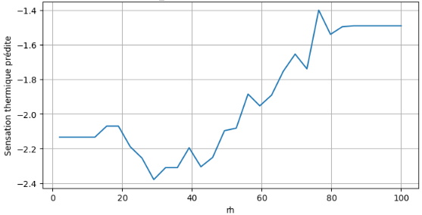
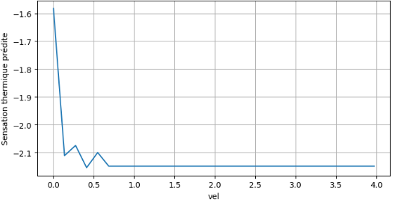
Analyse de sensibilité du modèle 2
Température radiante
Température ambiante
Vitesse de l’air
humidité relative
Notes:
Expliquer l’évolution des valeurs prédites par rapport à la variation des paramètres
Mettre le point sur la qualité du 2ème modèle et dire qu’il est plus robuste en comparaison avec le 1er modèle

Slide 22
Conclusion & Perspectives
Limitations des prédictions:
Nature subjective de la sensation thermique
le vote de la sensation thermique (effet hawthorne)
L’imputation de certains paramètres comme l’âge, le sexe
Perspectives d’évolution:
Intégration des paramètres externes (température, humidité)
Intégration des données subjectives ( activités récentes, maladies…etc)
Emploi de technologies telles que les montres connectées
Notes:
1/ Pour synthétiser, pour répondre à la problématique du projet nous avons abordé deux approches. La 1ère bien que plus simple, il présente un déficit dans sa capacité à anticiper les sensations des gens vu ses performances médiocres. 2ème approche semble être intéressante, qui consiste à trouver un compromis entre un paramètre objective et calculable qui est le PMV et la sensation thermique qui représente le vote des gens qui peut être exagérés en se servant de l’analyse par composante principale pour créer une nouvelle variable
2/ Détailler les limites

Slide 23

Merci pour votre écoute

Slide 24
Prédiction du confort thermique
Réalisé par:
NASSA Ayoub
ESSABBAR Hicham
BABA Anass
HATAFI Rami
Encadré par:
M. Benjamin Bertin
Soutenu devant le jury:
M. Benjamin Bertin
M. ROUSSET François
M. BOUSSAID Taha
5GEn
Année universitaire 2023/2024

